Slide 1
Αποσπάσματα από την Πασχαλινή Ενότητα του Βιβλίου

Slide 2
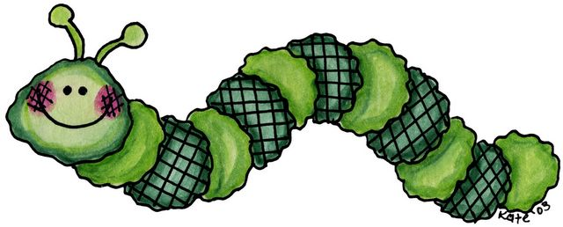
Θα μπορούσαμε να φτιάξουμε αυτό που λέει;
Τι είδους κειμένου έχουμε; Μήπως είναι παραμύθι;
Σε τι χρησιμεύει;
Καλά το καταλάβατε!
Είναι οδηγίες!

Slide 3
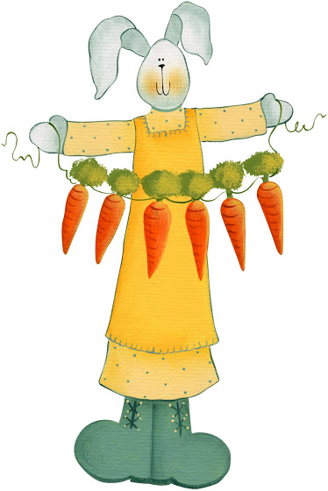
Σε τι χρησιμεύει κάθε μέρος;
Το κείμενό μας αποτελείται από δύο μέρη. Ποια είναι αυτά;
υλικα
οδηγιεσ

Slide 4
Τι είδους κειμένου έχουμε εδώ;
Μπορείτε να εντοπίσετε κι εδώ τα δυο μέρη του;
υλικα
οδηγιεσ

Slide 5
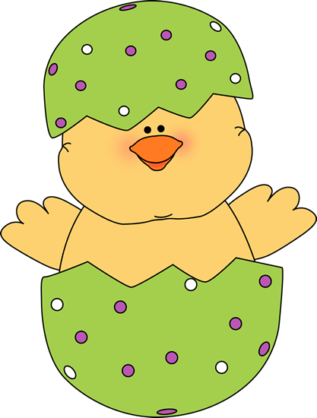
Τι μέρη του λόγου είναι όλες αυτές οι λέξεις;
Χρωματίζουμε κόκκινες τις λέξεις που μας δείχνουν τι να κάνουμε.
Χρωματίζουμε πράσινες τις λέξεις που μας δείχνουν τα υλικά.
Οι λέξεις
που μου λένε τι να κάνω είναι όλες
ρήματα.

Slide 6
Σου επισυνάπτω μια πασχαλινή καρτούλα αν θες φτιάξεις για την δασκάλα και τους συμμαθητές σου, τώρα που είμαστε μακριά!

Slide 7
Ασκήσεις από Τετράδιο Εργασιών (γ’ τεύχος)

Slide 9
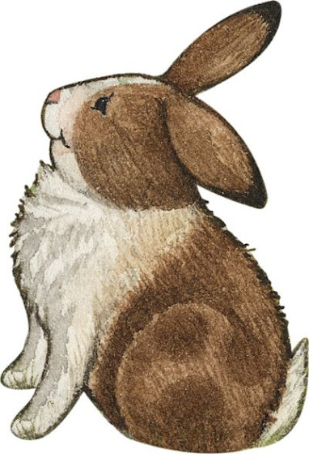
Ουδέτερο ουσιαστικό
το αυγό
Τι μέρος του λόγου είναι;

Slide 10
το αυγό
του αυγού
το αυγό
αυγό
τα αυγά
των αυγών
τα αυγά
αυγά
Ας μάθουμε να το κλίνουμε μαζί.

Slide 11
Σκέψου
κι άλλα ουδέτερα ουσιαστικά σε –ο

Slide 12
Ουδέτερο ουσιαστικό
το καλάθι
Τι μέρος του λόγου είναι το καλάθι;

Slide 13
Γνωρίζετε άλλα ουδέτερα ουσιαστικά σε –ι;
Ποια είναι η διαφορά του ουδέτερου ουσιαστικού :
το αυγό - το καλάθι ;
;
Πολύ σωστά! Το ένα τελειώνει σε –ο ενώ το άλλο σε –ι.
το καλάθι
το αυγό

Slide 14
Ας μάθουμε να το κλίνουμε μαζί.
το καλάθι
του καλαθιού
το καλάθι
καλάθι
τα καλάθια
των καλαθιών
τα καλάθια
καλάθια

Slide 15
Μπορούμε να βγάλουμε έναν κανόνα;
Κοιτάξτε κι εδώ.
Τι παρατηρείτε;
το παγωτό
το φαγητό
το δάχτυλο
το παράθυρο
το φορτηγό
το ποντίκι
το σπίτι
το μανίκι
το χαλίκι
το σκουλήκι

Slide 16
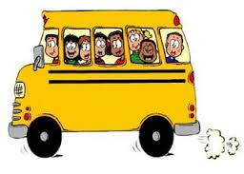
Τα ουδέτερα ουσιαστικά σε –ο γράφονται με όμικρον.
το λεωφορείο
Τα ουδέτερα ουσιαστικά σε –ι γράφονται με γιώτα.
το λουλούδι

Slide 17
Τώρα πήγαινε να λύσεις το φύλλο εργασίας αστεράκι μου !

